Slide 1
Нагляд та контроль за дотриманням трудового законодавства

Slide 2
Зміст
Вступ
І. Форми та принципи контролю за охороною праці на підприємстві
ІІ. Державний і громадський контроль за охороною праці на підприємстві
IІІ. Види перевірок за охороною праці на підприємстві
Висновки

Slide 3
Вступ
Актуальність теми полягає в тому, що будь-яке законодавство, особливо законодавство про охорону праці, ефективне тоді, коли воно неухильно виконується усіма зацікавленими учасниками відносин. Для здійснення цієї мети держава уповноважила відповідні органи та інспекції, які здійснюють свої повноваження в двох правових формах: шляхом нагляду і шляхом контролю.

Slide 4
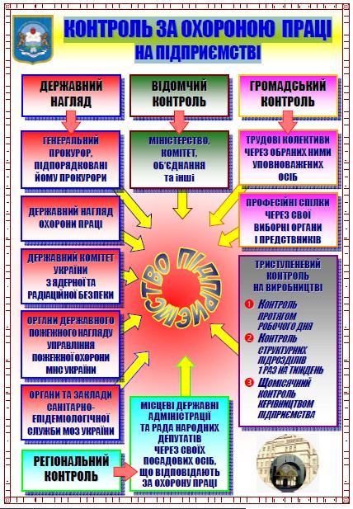

Slide 5
І. Форми та принципи контролю за охороною праці на підприємстві
Однією з основних складових системи управління охороною праці є контроль за охороною праці, і від того, наскільки він чітко виконується, залежить стан охорони праці на підприємстві. Зміст функції контролю полягає у перевірці стану умов праці, виявленні відхилень від вимог законодавства про працю, від стандартів безпеки праці, правил і норм охорони праці, рішень директивних органів, а також у перевірці виконання службами й підрозділами своїх обов’язків у сфері охорони праці.

Slide 6
Контроль буває технічний, якщо його об’єктами є предмети праці (продукція, технічна документація), засоби праці (обладнання, інструмент), трудові процеси, а також соціальний, якщо його об’єкт становить діяльність людини.

Slide 7
До основних форм контролю за охороною праці на підприємстві належать:
відомчий контроль
оперативний контроль
громадський контроль,
адміністративно-громадський контроль,

Slide 8
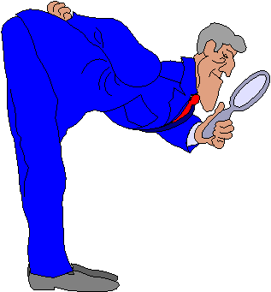
Відомчий контроль - здійснюється вищими органами, шляхом систематичної перевірки міністерствами й відомствами дотримання умов стандартів, норм і правил охорони праці та трудового законодавства на підлеглих їм підприємствах

Slide 9
Оперативний контроль – проводиться службою охорони праці підприємства. Він полягає в перевірці організаційно-технічного забезпечення безпеки праці на відповідність нормативним вимогам.

Slide 11
Громадський контроль – здійснює профспілковий комітет через уповноважених трудових колективів та комісію з охорони праці.

Slide 12
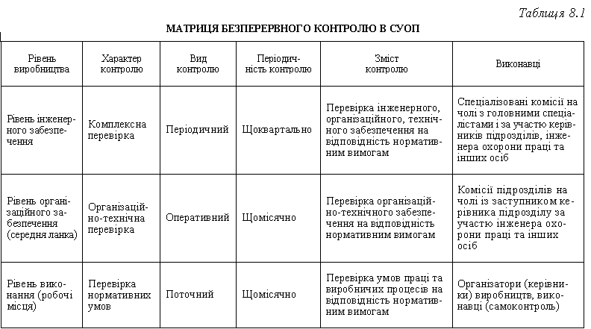

Slide 13
Основні принципи контролю за охороною праці на підприємстві
1. Контроль повинен бути безперервним у часі, тобто мати систематичний характер, проводитися в кожному часовому інтервалі (день, тиждень, місяць, квартал, рік), на всіх стадіях організації та здійснення виробничої діяльності, ієрархічних рівнях управління й виконання. В окремих випадках необхідним є постійне і безпосереднє спостереження за виконанням робіт.

Slide 14
2. Контроль має бути повним, всебічним, об’єктивним; охоплювати всі аспекти діяльності підприємства в галузі охорони праці, відображати реальний стан цієї діяльності в контрольованих підрозділах, на ділянках і робочих місцях; забезпечувати одержання на кожному обліковому часовому інтервалі даних, необхідних для оцінки стану охорони праці; бути максимально об’єктивним, незалежним від суб’єктивних оцінок.

Slide 15
3. Контроль повинен бути випереджаючим (чи запобіжним), тобто мати профілактичний характер. Система контролю має бути спрямована на запобігання порушенням, а не лише на їх констатацію. Це необхідно для того, щоб запобігти нещасному випадку, аварії, профзахворюванню. Виявляючи фактори ризику як передумови травм і аварій, ми тим самим знижуємо чи унеможливлюємо реалізацію потенційної небезпеки.

Slide 16
4. Система контролю має бути пов’язана з економічним механізмом регулювання та мотивацією безпечної роботи. За результатами контролю й оцінки стану охорони праці повинно здійснюватися заохочення (за роботу без травм та аварій), а також покарання (за низький рівень охорони праці) посадових осіб, окремих порушників, виробничих колективів і підрозділів.

Slide 17
5. Контроль повинен бути ефективним. Даний принцип полягає в тому, що наглядові функції здійснюються не заради самого контролю, а для усунення виявлених недоліків з метою приведення умов праці на робочих місцях та ділянках до нормативних вимог, для зниження потенційного ризику, підвищення безпеки трудових і виробничих процесів. Однак при цьому слід враховувати, що ефективним може бути тільки такий контроль, який забезпечить необхідну й своєчасну оцінку стану та перспектив розвитку ситуації за мінімальних затрат часу і зусиль.

Slide 18
ІІ. Державний і громадський контроль за охороною праці на підприємстві
Відповідно до Закону України «Про охорону праці» існують позавідомчі органи нагляду і контролю за дотриманням законодавства про працю і правил охорони праці, до яких належать державні органи та інспекції, які у своїй діяльності не залежать від адміністрації піднаглядних підприємств та їх вищестоящих органів.

Slide 19
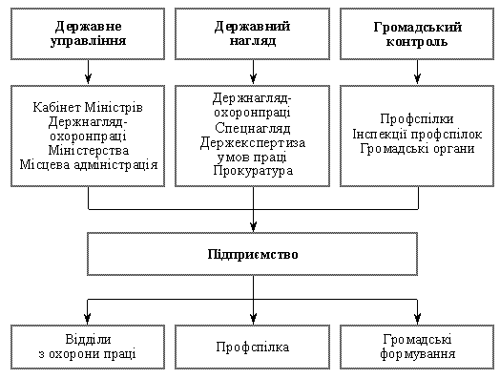

Slide 20
Державний нагляд здійснюють:
Державний комітет України по нагляду за охороною праці,
Державний комітет України з ядерної та радіаційної безпеки,
Органи Державного пожежного нагляду управління пожежної охорони,
Органи і установи санітарно-епідеміологічної служби Міністерства охорони здоров'я України.
Вищий нагляд за додержанням і правильним застосуванням закону про охорону праці здійснюється Генеральним прокурором і підпорядкованими йому службами.

Slide 21
Громадський контроль за дотриманням законодавства здійснюють:
трудові колективи через обраних ними представників,
професійні спілки в особі своїх виборних органів і представників.

Slide 22
Уповноважені з питань охорони праці мають право:
безперешкодно перевіряти стан безпеки і гігієни праці, дотримання працівниками нормативних актів про охорону праці на об'єктах підприємства чи виробничого підрозділу, колективом якого вони обрані;
вносити в спеціально для цього заведену книгу обов'язкові для розгляду власником (керівником підрозділу, підприємства) пропозицій щодо усунення виявлених порушень нормативних актів про охорону праці, здійснювати контроль за реалізацією цих пропозицій;
вимагати від майстра, бригадира чи іншого керівника виробничого підрозділу підприємства припинення роботи на робочому місці в разі створення загрози життю або здоров'ю працюючих;

Slide 23
вносити пропозиції про притягнення до відповідальності працівників, які порушили нормативні акти про охорону праці;
брати участь у перевірках стану безпеки і умов праці, проведення посадовими особами органів державного нагляду і громадського контролю за охороною праці, міністерства, відомства, об'єднання, підприємства, місцевих органів державної виконавчої влади;
бути обраними до складу комісії з питань охорони праці підприємства;
бути представником трудових колективів з питань охорони праці в районних (міських), міжрайонних (окружних) та товариських судах.

Slide 24
IІІ. Види перевірок за охороною праці на підприємстві
Під час виконання інспекторами своїх обов'язків власник підприємства повинен безоплатно створювати необхідні умови для їх роботи.
Інспекторські перевірки залежно від їх конкретних завдань, мети і тривалості підрозділяються на три види: оперативні, цільові та комплексні.
Оперативна перевірка – це перевірка стану і організації робіт з охорони праці, додержання вимог щодо устаткування і обладнання, технологій вимогам нормативних актів з охорони праці, що проводиться державним інспектором чи іншою посадовою особою протягом робочого дня (зміни).
Цільова перевірка – це перевірка на підприємстві конкретних питань з охорони праці, що проводиться одним чи групою інспекторів. Вона може здійснюватися протягом як одного, так і декількох днів, що необхідні для проведення перевірки.
Комплексна перевірка – це всебічна і детальна перевірка (ревізія) стану безпеки і умов праці на підприємстві. Головна її мета — оцінка ефективності системи управління охороною праці, технічного стану об'єктів підприємства, стану безпеки та умов праці, виконання законодавчих та інших нормативних актів про охорону праці.

Slide 25
Висновки
Забезпечення безпечних і нешкідливих умов праці є невід’ємною частиною державної політики, однією з найважливіших функцій центральних та місцевих органів виконавчої влади й Фонду соціального страхування від нещасних випадків на виробництві та професійних захворювань. У зв’язку з цим важливого значення набуває державний нагляд і контроль за станом охорони праці.
Відомчий контроль здійснюється посадовими особами, повноважними представниками і службами міністерства або іншого центрального органу виконавчої влади, а також асоціації, корпорації, концерну або іншого об’єднання, підприємства, в установах, організаціях, які належать до сфери управління цього центрального органу виконавчої влади чи створили дане об’єднання підприємств.
Громадський контроль виконується виборними органами й представниками професійних спілок, інших громадських організацій, комісіями підприємств та уповноваженими трудових колективів.

